Slide 1
Детский сад «Колобок» филиал МБДОУ детский сад «Ладушки» ООД с использованием интерактивных технологий: «Хоровод», «Карусель», «Работа в парах», «Цепочка», «Интервью». Воспитатель: Анпилогова И.В. С.Круглое

Slide 2
Интерактивная технология «Хоровод» На начальном этапе взрослый является ведущим, т.к. дети самостоятельно выполнить задание по очереди не могут. Воспитатель с помощью предмета учит детей выполнять задание по очереди, тем самым воспитывает у них такие качества, как умение выслушивать ответы и не перебивать друг друга. Дети встают в хоровод передают друг другу мяч и называют качества собака.

Slide 3
Интерактивная технология «Карусель» Такая технология внедряется для организации работы в парах. Дети делятся на пары и договариваются, кто будет стоять во внешнем круге, а кто во внутреннем. Образованный детьми внутренний круг стоит на месте, а дети, стоящие во внешнем круге, осуществляют переход по хлопку. Дети стоящие во внутреннем круге, говорят фразу «Скажи наоборот слово» (Проводилась игра «Скажи наоборот»).

Slide 4
Интерактивная технология «Работа в парах» Дети договариваются с кем в паре поиграете следующую игру. Дети учатся взаимодействовать друг с другом, объединяясь в пары по желанию. Работая в паре, дети совершенствуют умение договариваться, последовательно, сообща выполнять работу. Проводилась игра «Расшифруй картинку»

Slide 5
Интерактивная технология «Цепочка» Интерактивная технология «Цепочка» помогает началу формирования у детей дошкольного возраста умения работать в команде. Основу этой технологии составляет последовательное решение каждым участником одной задачи. У нас спрятались буквы, их надо было расставить по мере возрастания цифр: 1,2,3… что бы прочитать какое слово у нас спряталось. Каждый ребенок отвечал за свою цифру.

Slide 6
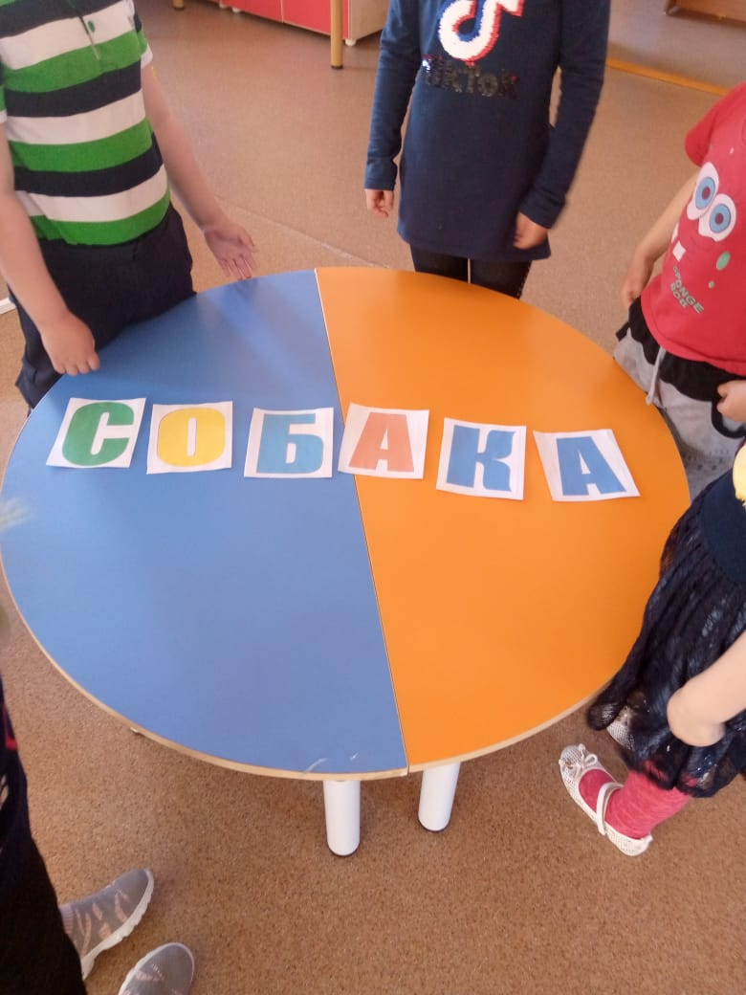

Slide 7
Интерактивная технология «Интервью» На этапе закрепления или обобщения знаний, подведения итогов работы используется интерактивная технология «Интервью». Благодаря использованию этой технологии у детей активно развивается диалогическая речь, которая побуждает их к взаимодействию «взрослый- ребёнок», «ребёнок-ребёнок». Вот так мы подвели итог нашего занятия, где корреспондентом был сначала воспитатель, затем ребенок.

Slide 8
Спасибо за внимание!

